Slide 1

Talento sin
Reconocer
Rompiendo el Círculo Vicioso
CB Grup Barna - Dossier 8M
Presentación al Projecte Bàsquet Femení FCBQ 2026

Slide 2

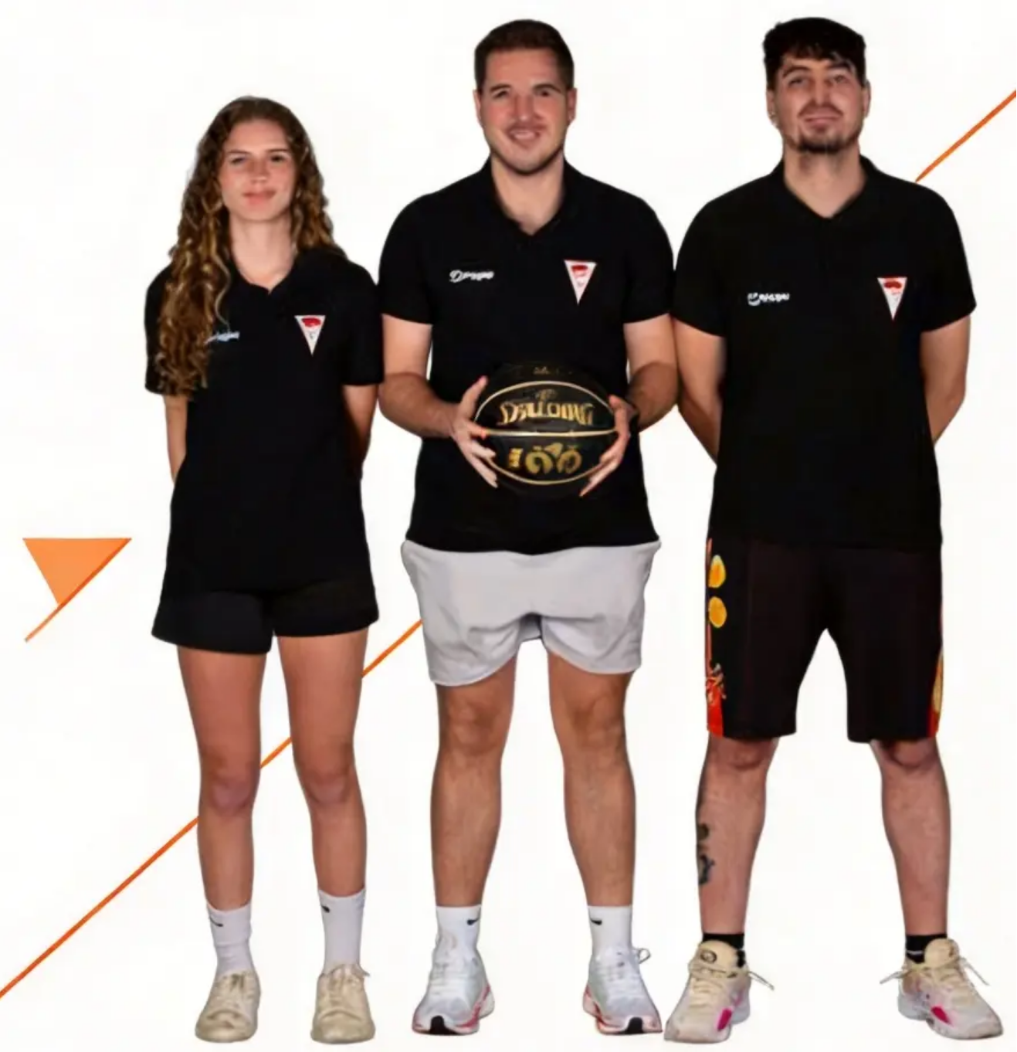
Presentación y Contexto del Club
CB Grup Barna
60 años de historia en el
baloncesto catalán
50%
del presupuesto destinado
al baloncesto femenino
Superando ampliamente
la media del sector

Slide 3

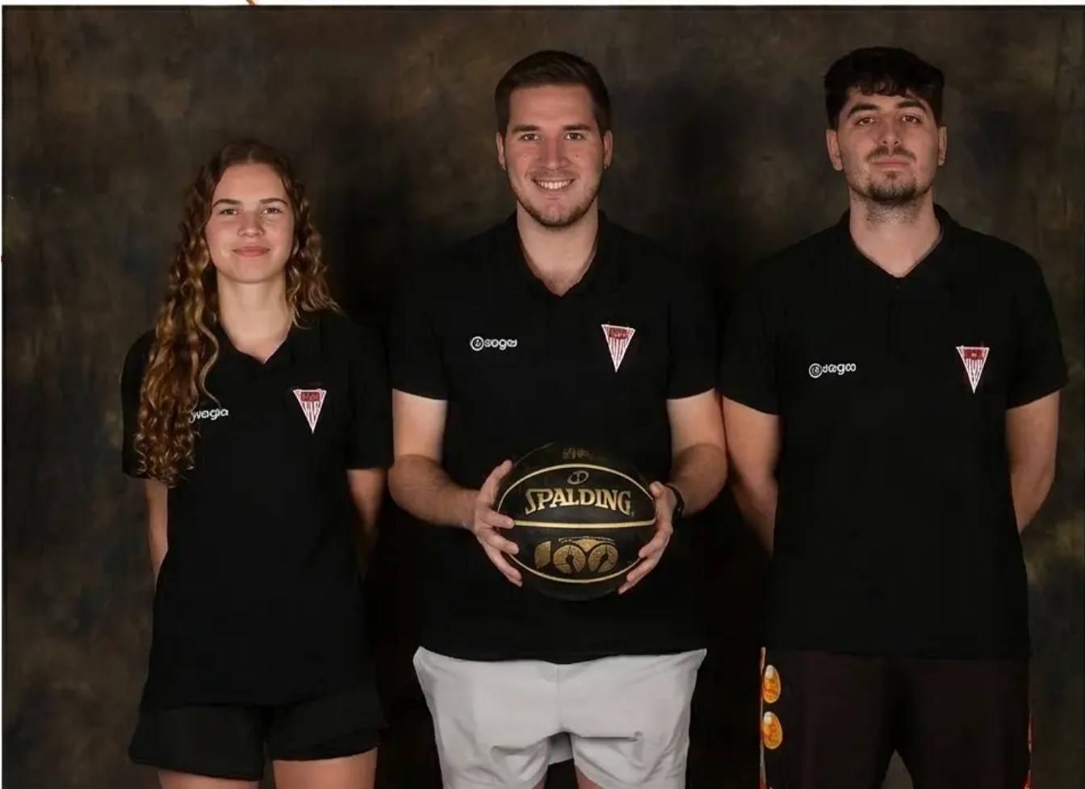
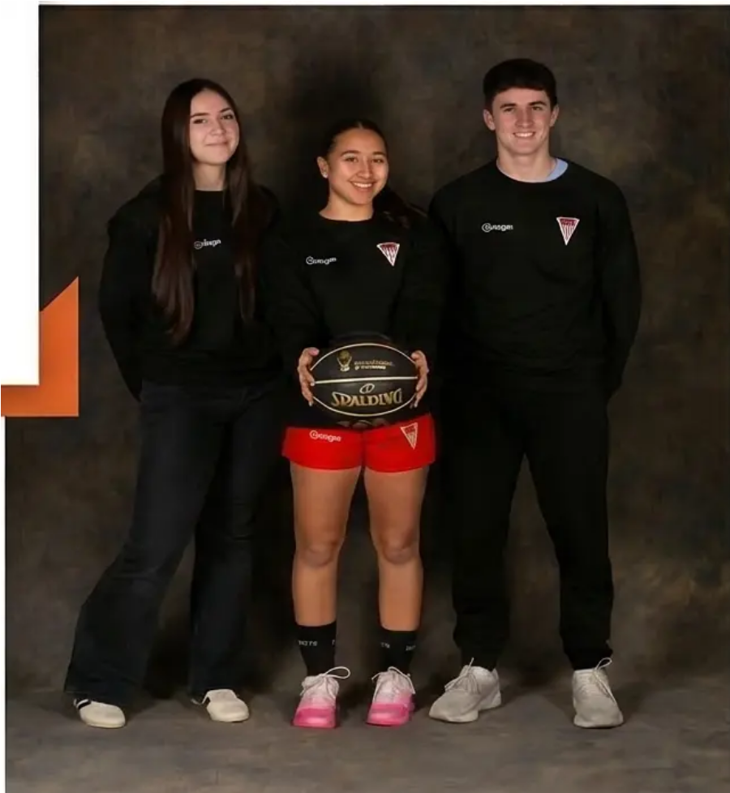
El Problema Estructural: La Brecha Invisible
A pesar del crecimiento en licencias femeninas...
...existe una pérdida del 12% en la representación de mujeres
12% PÉRDIDA
al pasar de jugadoras a
entrenadoras tituladas

Slide 4

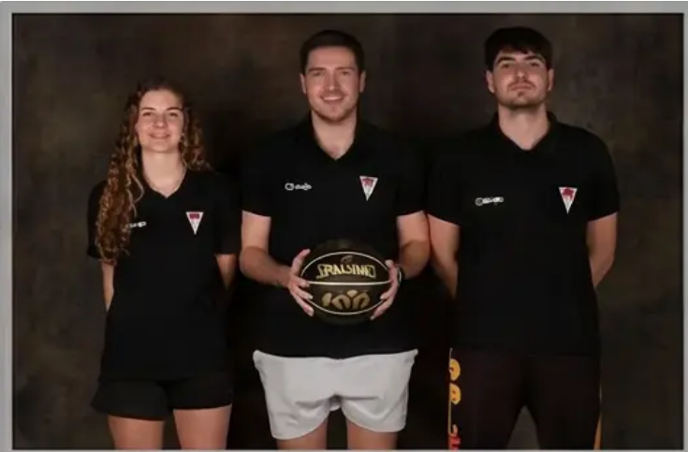
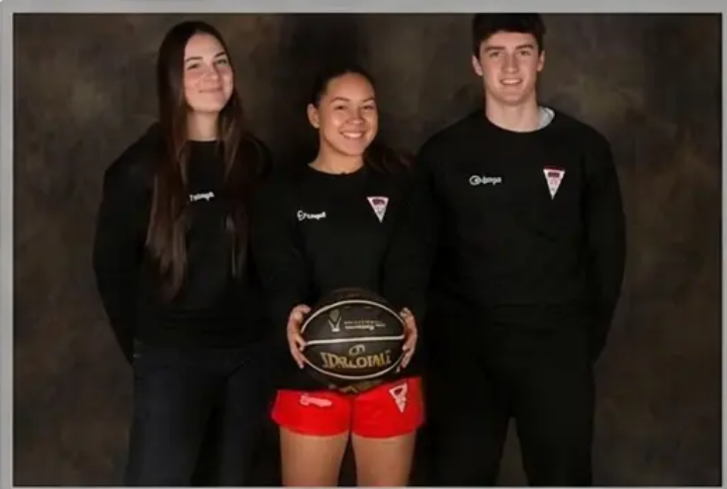
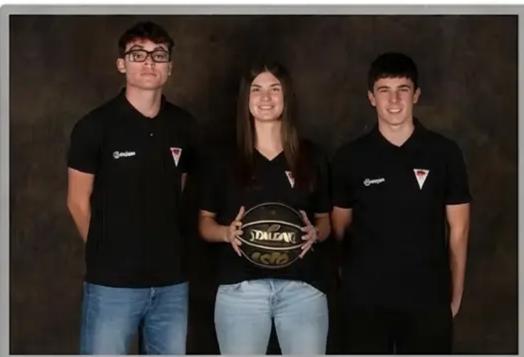
SLIDE 4: CONTENT WITH VISUAL EMPHASIS
La Paradoja del Programa de Mentoría
Los programas actuales excluyen a
entrenadoras sin titulación previa,
perpetuando un sistema que no
permite la profesionalización del
talento existente en los clubes de base.
El Círculo Cerrado
Sin titulación → Sin acceso → Sin profesionales → Sin
profesionalización → Sin titulación

Slide 5

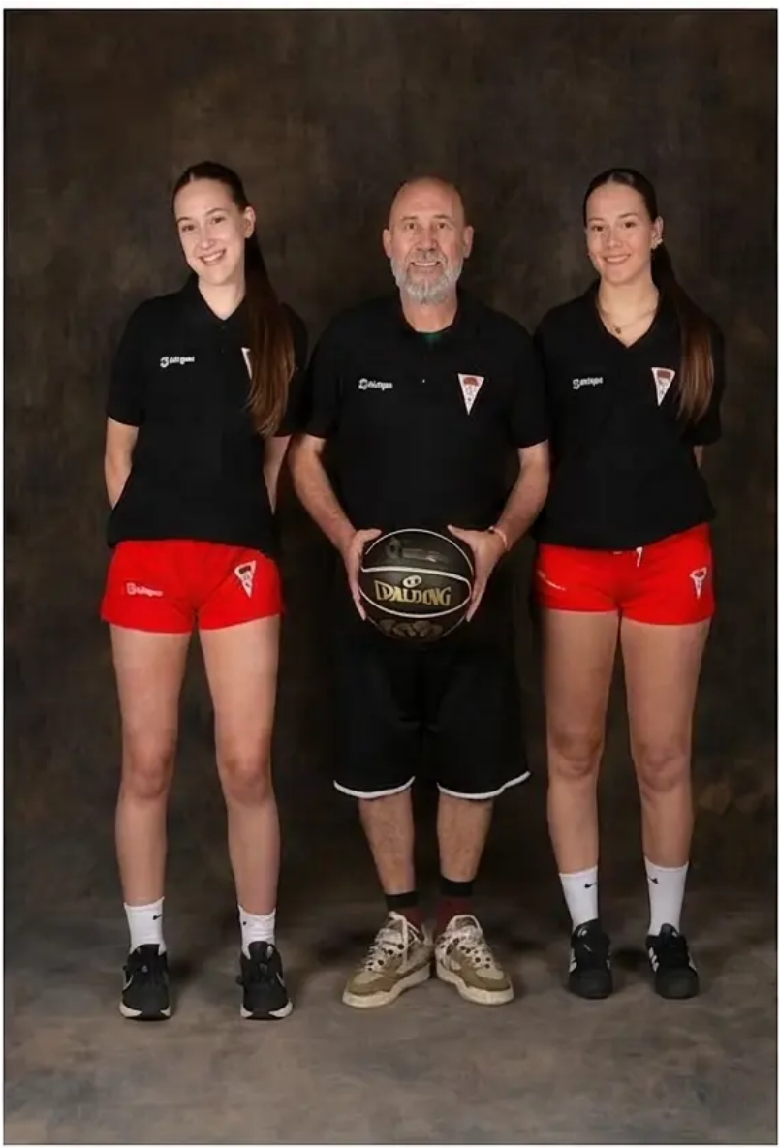
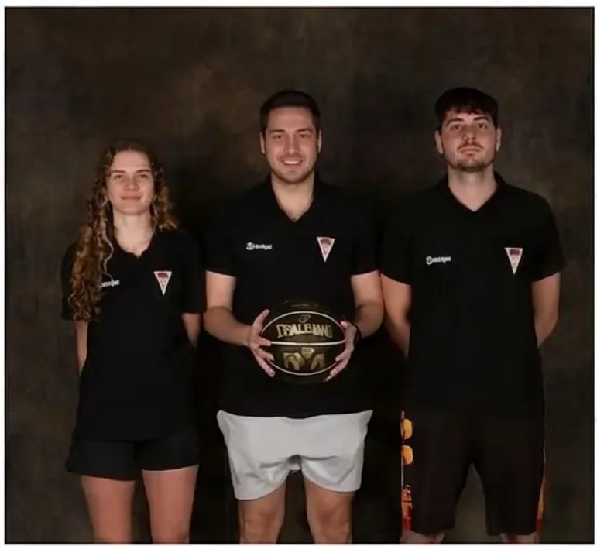
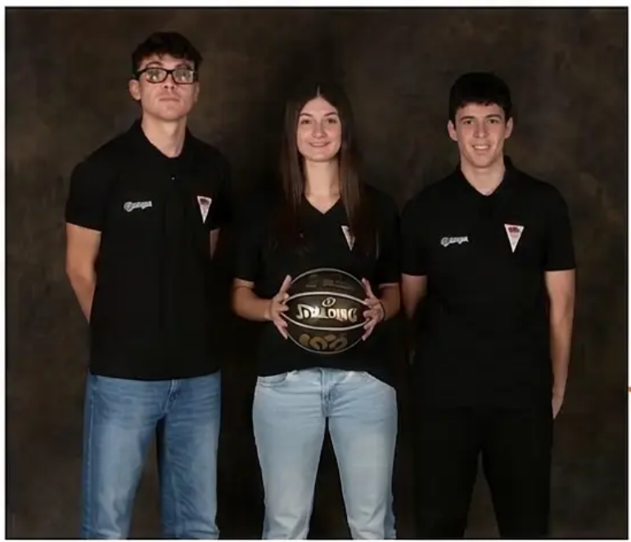
El Modelo CB Grup Barna
Un Ecosistema Real de
Liderazgo Femenino
Donde las mujeres lideran
equipos masculinos y existe
una diversidad generacional
que garantiza la igualdad real
en el staff técnico.

Slide 6

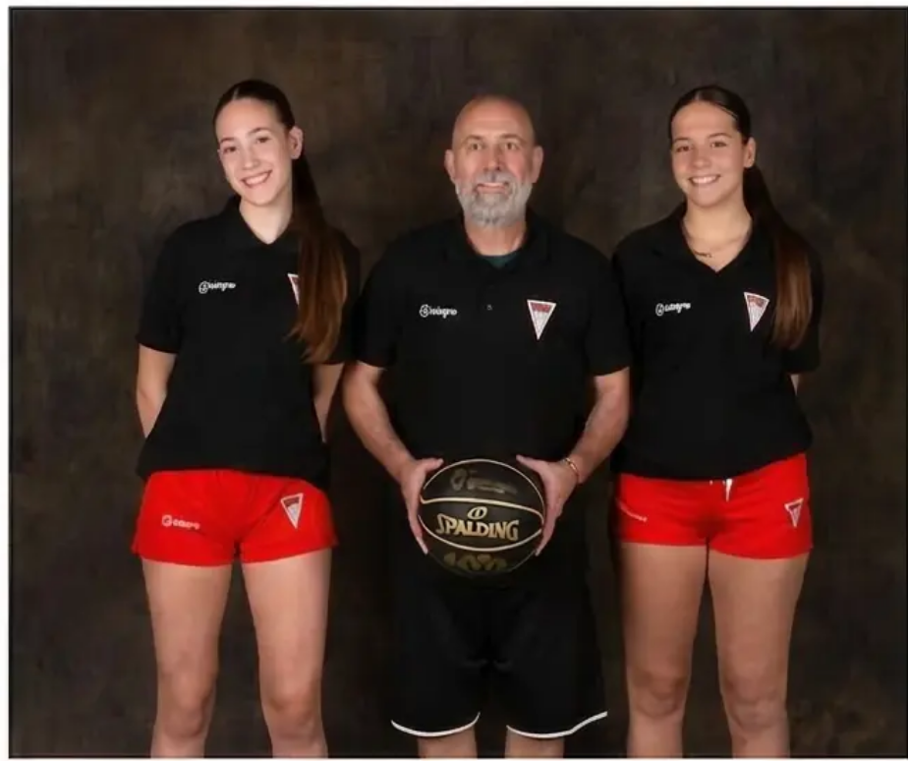
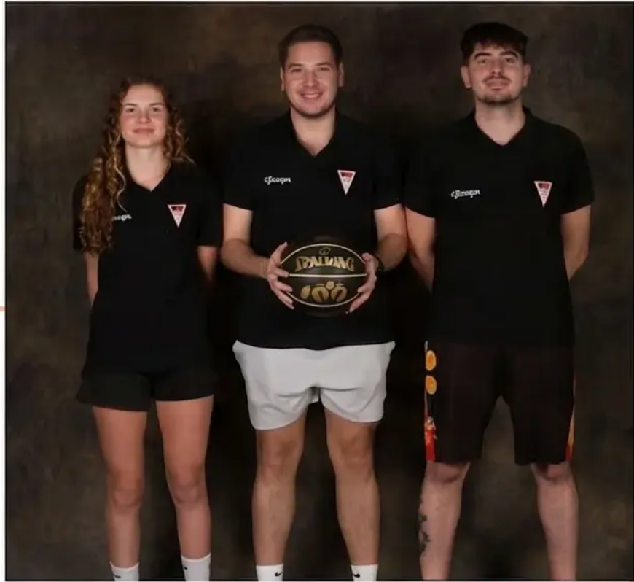
El Método Barna: Inversión y Comunidad
Pillar 1: Inversión Económica Estratégica
• Recursos directos en desarrollo de talento femenino
• Infraestructura y equipamiento profesional
Pillar 2: Reconversión de Jugadoras
• Transición de atletas a entrenadoras certificadas
• Continuidad del conocimiento y experiencia
Pillar 3: Impacto Orgánico Comunitario
• Crecimiento natural en redes sociales
• Influencia positiva en la comunidad local

Slide 7

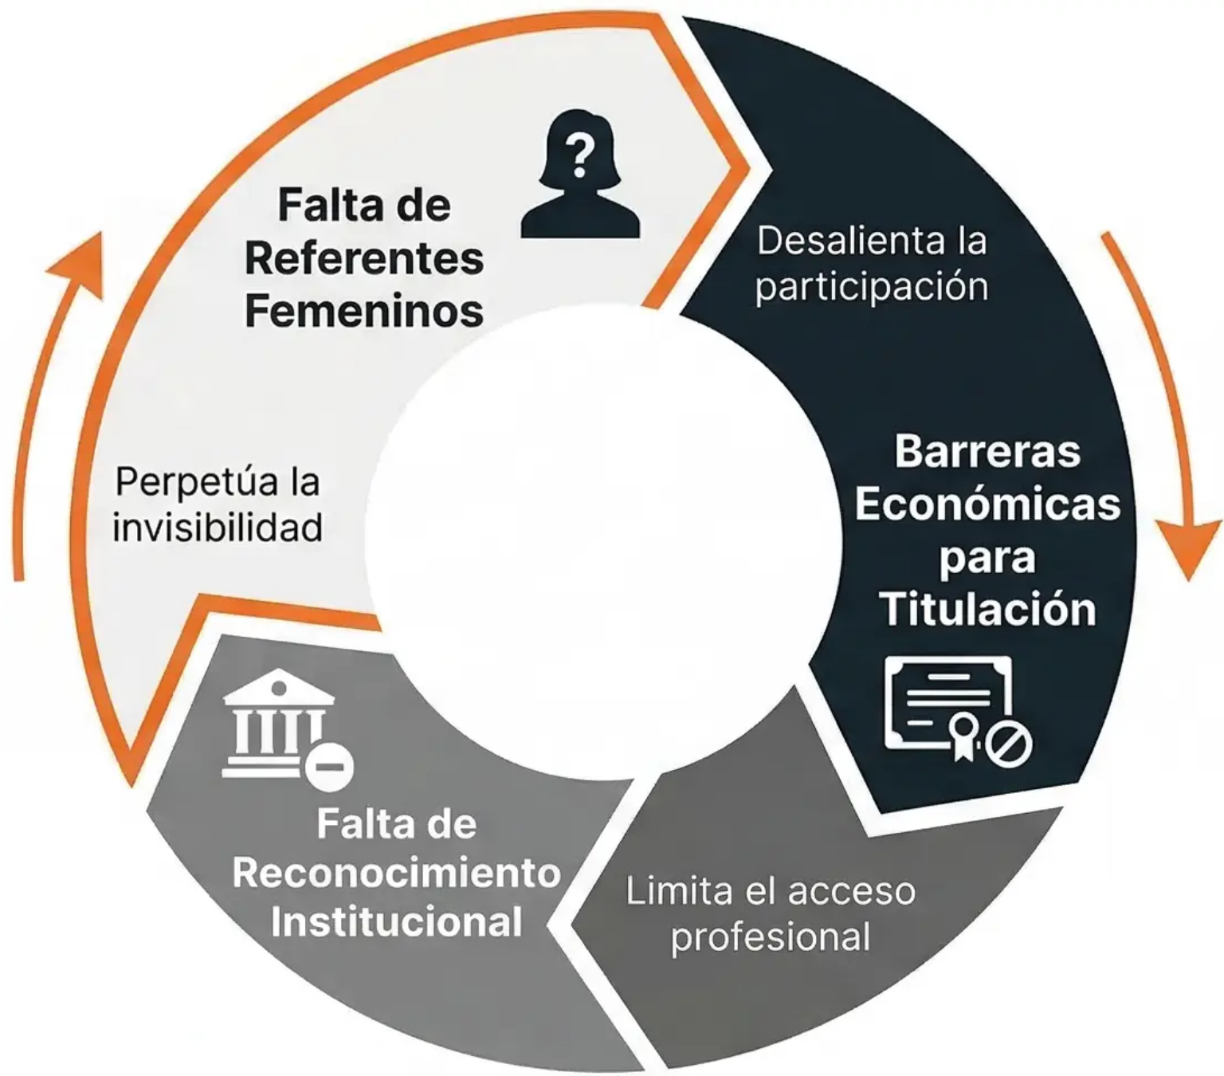
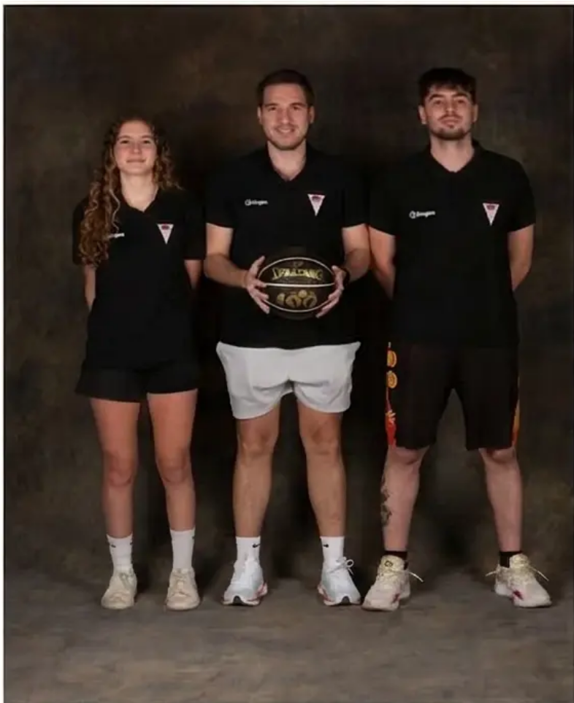
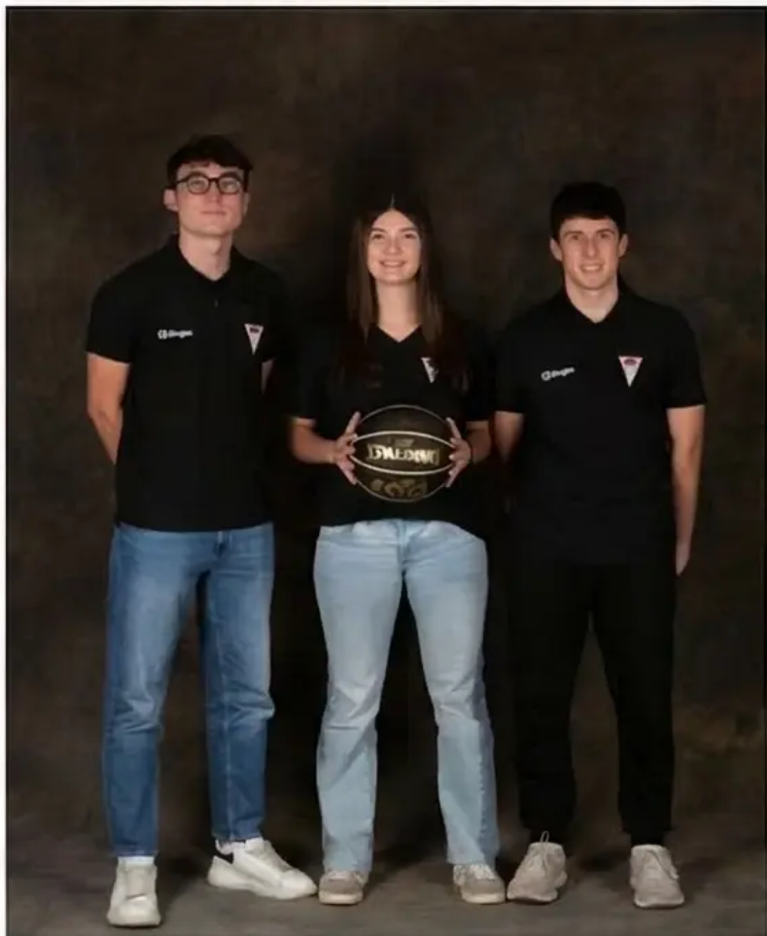
El Círculo Vicioso del Talento Femenino
Este mecanismo expulsa sistemáticamente a
las mujeres del baloncesto profesional

Slide 8

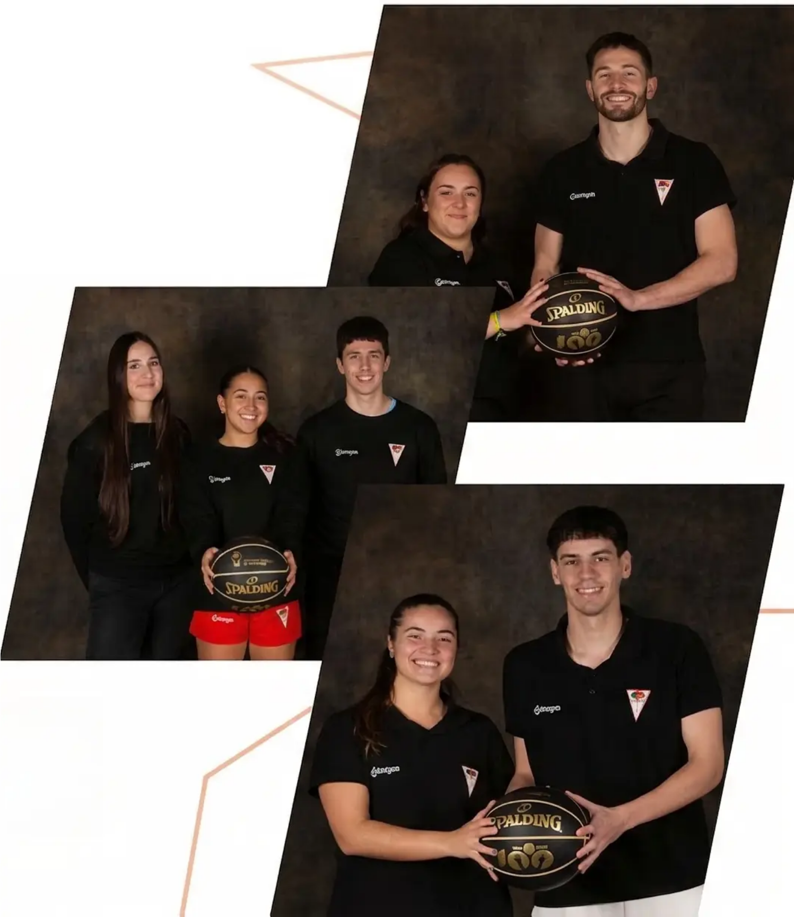
Radiografía de un Talento Invisibilizado
38
Entrenadoras Activas
Sin carné federativo oficial
Barreras: Coste y
Disponibilidad
Invisibles para las
estadísticas oficiales

Slide 9

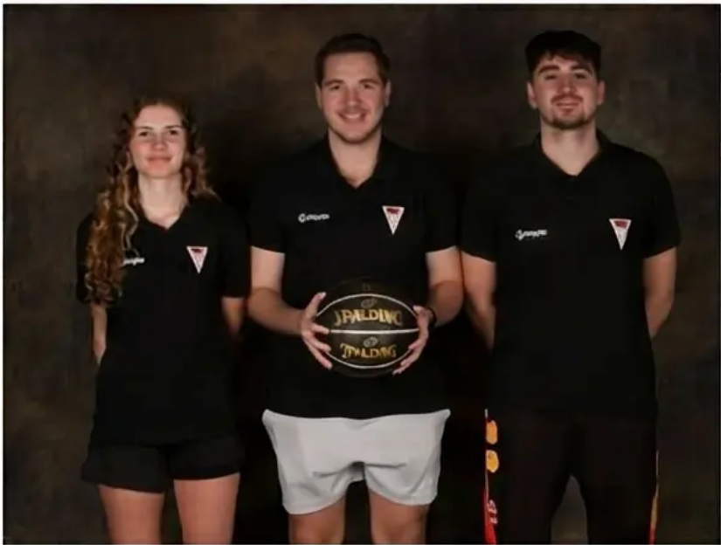
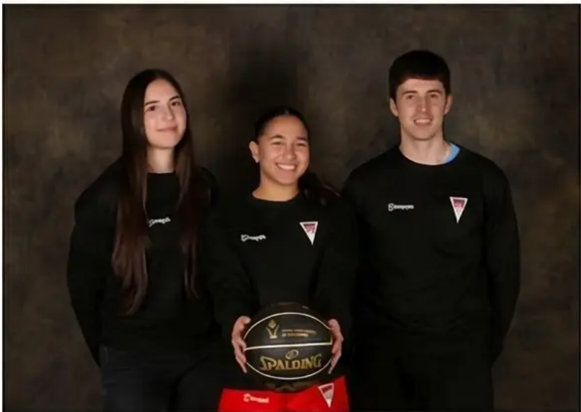
Propuesta: Fondo Barna 8M y Becas
Fondo de Becas para Titulación
• Creación de un fondo específico para financiar la titulación de
entrenadoras
• Cobertura completa de costos de certificación FCBQ
• Prioridad para entrenadoras en activo sin acreditación previa
Rediseño del Programa de Mentoría
• Inclusión de entrenadoras activas independientemente de titulación
• Mentorías prácticas combinadas con formación teórica
• Pathway directo hacia la certificación oficial
Inversión estimada: 50.000€ anuales para 20 becas completas

Slide 10

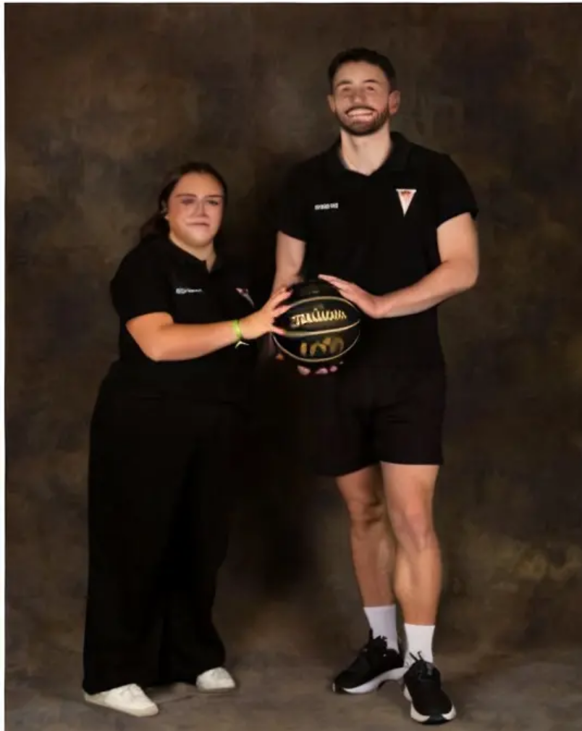
Conclusiones y Petición
Formal a la FCBQ
Conclusiones Clave
• El modelo CB Grup Barna ha demostrado ser efectivo durante 60 años
• Existe una brecha estructural que requiere intervención sistémica
• La inversión en talento femenino genera retorno social y deportivo
Petición Formal
Registro Transitorio de Entrenadoras
• Facilitar el acceso de mujeres entrenadoras al sistema federativo
• Apoyo Económico para Replicabilidad
• Convertir el modelo CB Grup Barna en estándar catalán
• Extensión a todos los clubs de Cataluña

